Slide 1

佳博标签打印机
GP-1134T vs GP-9134T
参数对比与选型建议
Notes:
大家好，欢迎参加本次佳博标签打印机的选型对比会。今天我们将深入探讨两款热门机型——GP-1134T和GP-9134T。通过本次对比，我们希望能帮助大家清晰地了解它们的差异，从而根据自身业务需求做出最明智的选择。

Slide 2

目录 CONTENTS
01
产品简介
02
核心参数对比
03
适用场景分析
佳博桌面型热转印打印机概述，深入了解产品的设计理念与核心定位，探索其小巧机身下的强大打印潜能。
深度解析分辨率、速度、接口等关键指标，横向对比机型差异，直观呈现硬件性能的核心优势与差异。
剖析零售、物流、医疗等领域的适配需求，精准匹配机型特性，找到最适合您业务场景的打印解决方案。
04
价格对比
05
选型建议
高效决策指南
综合性能、成本与业务场景
打造专属打印解决方案
助力企业高效运营与成本优化
全方位解析市场定价策略，对比单机购置成本与耗材使用成本，结合性能分析性价比，助力成本控制。
基于需求与预算的综合考量，提供清晰的决策流程与针对性建议，帮助您快速做出最适合的采购选择。
Notes:
本次分享将分为五个部分。首先，我们会对佳博的桌面型热转印打印机进行一个简要介绍。接着，我们将详细对比两款产品的核心参数。然后，我们会分析它们各自的适用场景。之后，我们会加入大家非常关心的价格对比。最后，我们将提供一个清晰的选型建议，帮助大家做出决策。

Slide 3


01 产品简介：佳博桌面型热转印打印机
佳博（Gainscha）作为国内领先的打印解决方案提供商，深耕行业多年，其桌面型热转印打印机系列凭借卓越的高性价比、稳定可靠的性能与极简易用的操作体验备受市场青睐。产品广泛适配零售收银、物流仓储、医疗溯源、商超价签等多元商业场景，是企业提升运营效率、实现数字化管理的核心硬件支撑。
GP-1134T · 4英寸宽幅标杆
GP-9134T · 3英寸便携主力
104mm 宽幅打印 | 高清热转印技术
专为仓储物流、大件标签等场景设计，支持蓝牙无线连接，打印速度快、分辨率高，轻松应对大批量、宽幅面的标签打印需求，适配各类铜版纸与热敏纸。
80mm 标准规格 | 移动办公优选
机身小巧灵活，完美适配零售收银、快递面单及现场开单场景。蓝牙直连手机/平板实现即连即打，兼顾高效输出与便捷移动，是门店与外勤的得力助手。
核心价值： 两款机型均搭载佳博自研打印引擎，兼具耐用性与稳定性，以灵活的无线连接能力，为现代商业构建高效、便捷的标签打印生态。
Notes:
首先，让我们简单了解一下佳博品牌。佳博是国内打印解决方案的领导者，其桌面型热转印打印机以高性价比和稳定性受到市场广泛认可。今天我们聚焦的GP-1134T和GP-9134T，分别代表了4英寸和3英寸两个主流规格，并且都配备了蓝牙功能，非常适合现代商业环境的移动办公需求。

Slide 4
02 核心参数对比：关键参数总览
01 核心性能：高度一致的强劲表现
02 打印规格：宽幅与长度的差异化
两款机型均支持热转印/热敏双模式，配备300 DPI高清分辨率，确保标签内容清晰锐利。最大打印速度均达127mm/s，在基础性能上保持高度一致，满足日常高效打印需求。
GP-1134T支持最大106mm宽幅及2286mm超长标签打印，适合大件物品标识；GP-9134T则主打80mm标准宽度，满足常规标签需求。前者在宽幅打印上具备显著优势。
03 耗材规格：兼容性与续航的平衡
04 物理特性：小巧便携 vs 稳定耐用
两者均配备300米碳带，续航持久。GP-1134T兼容更宽的纸宽范围（20-118mm），适配更多非标尺寸；GP-9134T则专注于标准耗材，降低使用成本与兼容性门槛。
GP-9134T机身更小巧（195×290×180mm）且轻便（约1.64kg），适合桌面空间有限或移动办公场景；GP-1134T尺寸略大但结构稳固，更适合固定工位的高频使用。
Notes:
接下来是核心参数对比。从这张表格中我们可以看到，两款打印机在核心性能上基本一致，都采用了300DPI的高清分辨率和127mm/s的打印速度。它们的主要差异体现在打印规格和物理特性上。GP-1134T支持更宽和更长的标签打印，而GP-9134T则更加小巧轻便。

Slide 5


02 核心参数对比：深度解析
打印分辨率 · 视觉质感的基石
打印宽度 · 场景适配的核心差异
300 DPI 高清打印标准
GP-1134T | 106mm (4英寸宽幅)
覆盖A4级打印宽度，轻松承载更多信息、宽幅条码及复杂图形，是仓储物流、制造业外箱标签的全能之选。
相比203DPI机型，300DPI实现每英寸300个点的细腻输出，让条码边缘更锐利、小字更清晰。无论是高密度堆叠条码，还是包含多行信息的小尺寸标签，都能确保极高的扫描通过率与视觉质感，有效避免因模糊导致的识别失败。
GP-9134T | 80mm (3英寸标准)
适配零售价签、货架标签等主流场景，兼顾打印速度与耗材成本，是门店零售、小型仓储的高效性价比标杆。
Notes:
我们来深入解析两个关键参数。首先是分辨率，两款都是300DPI，这保证了打印效果的清晰细腻，对于条码扫描和信息读取至关重要。其次是最大打印宽度，这是它们最核心的区别。1134T的106mm宽度使其成为“全能选手”，而9134T的80mm宽度则是标准标签打印的“效率专家”。

Slide 6
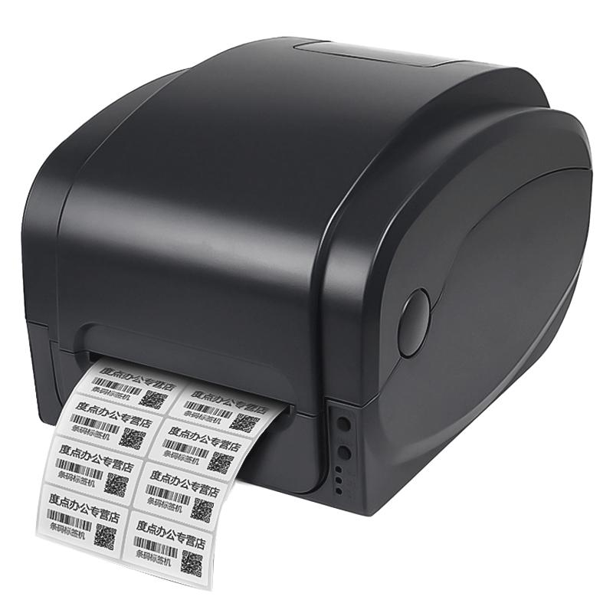
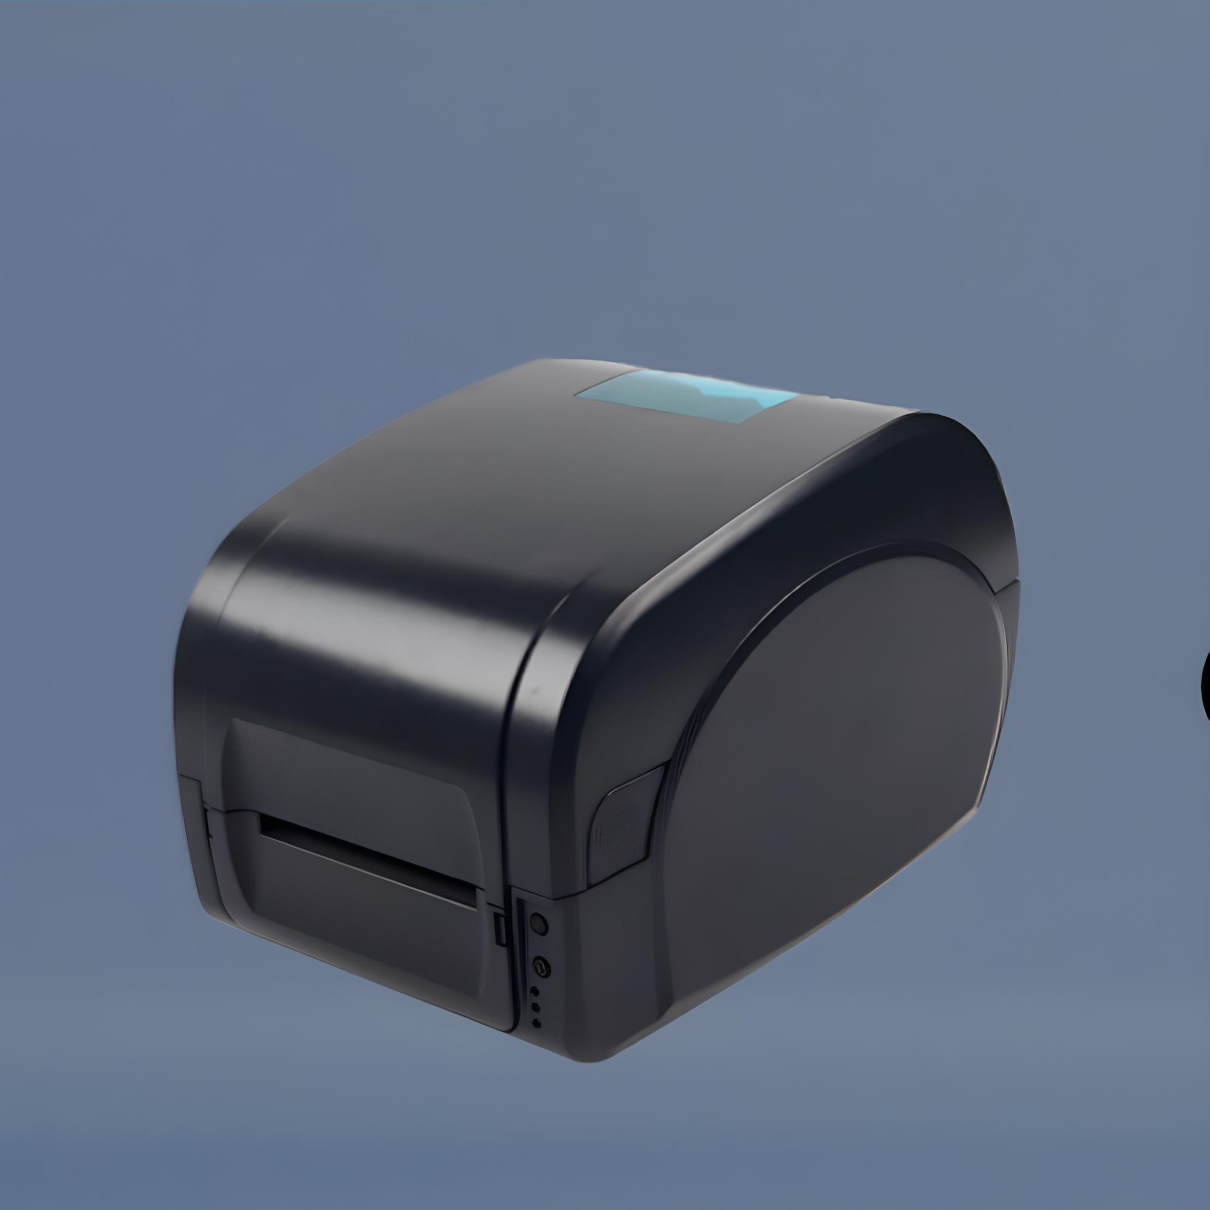

02 核心参数对比：物理特性
GP-1134T
GP-9134T
尺寸：285 × 210 × 180 mm
尺寸：195 × 290 × 180 mm
重量：约 2.19 kg
重量：约 1.64 kg
核心特点：稳定高效的主力之选
核心特点：灵动紧凑的空间适配
机身尺寸更大，专为固定工作站设计，是处理大批量标签打印任务的理想选择。其稳重的机身结构保证了长时间连续打印的稳定性，适合作为企业办公的核心打印设备。
设计更加紧凑，机身更短且重量更轻，完美适配收银台、小型工作台等空间受限的场景。其轻量化设计便于移动和灵活部署，是需要频繁更换工作地点或空间有限环境的首选。
Notes:
在物理特性方面，两款产品的差异也很明显。大家可以看到，GP-9134T在设计上更加紧凑，机身更短，重量也更轻，这使其非常适合空间有限的环境。而GP-1134T由于需要容纳更宽的打印模组，机身尺寸更大，更适合作为固定工作站的主力打印机。

Slide 7
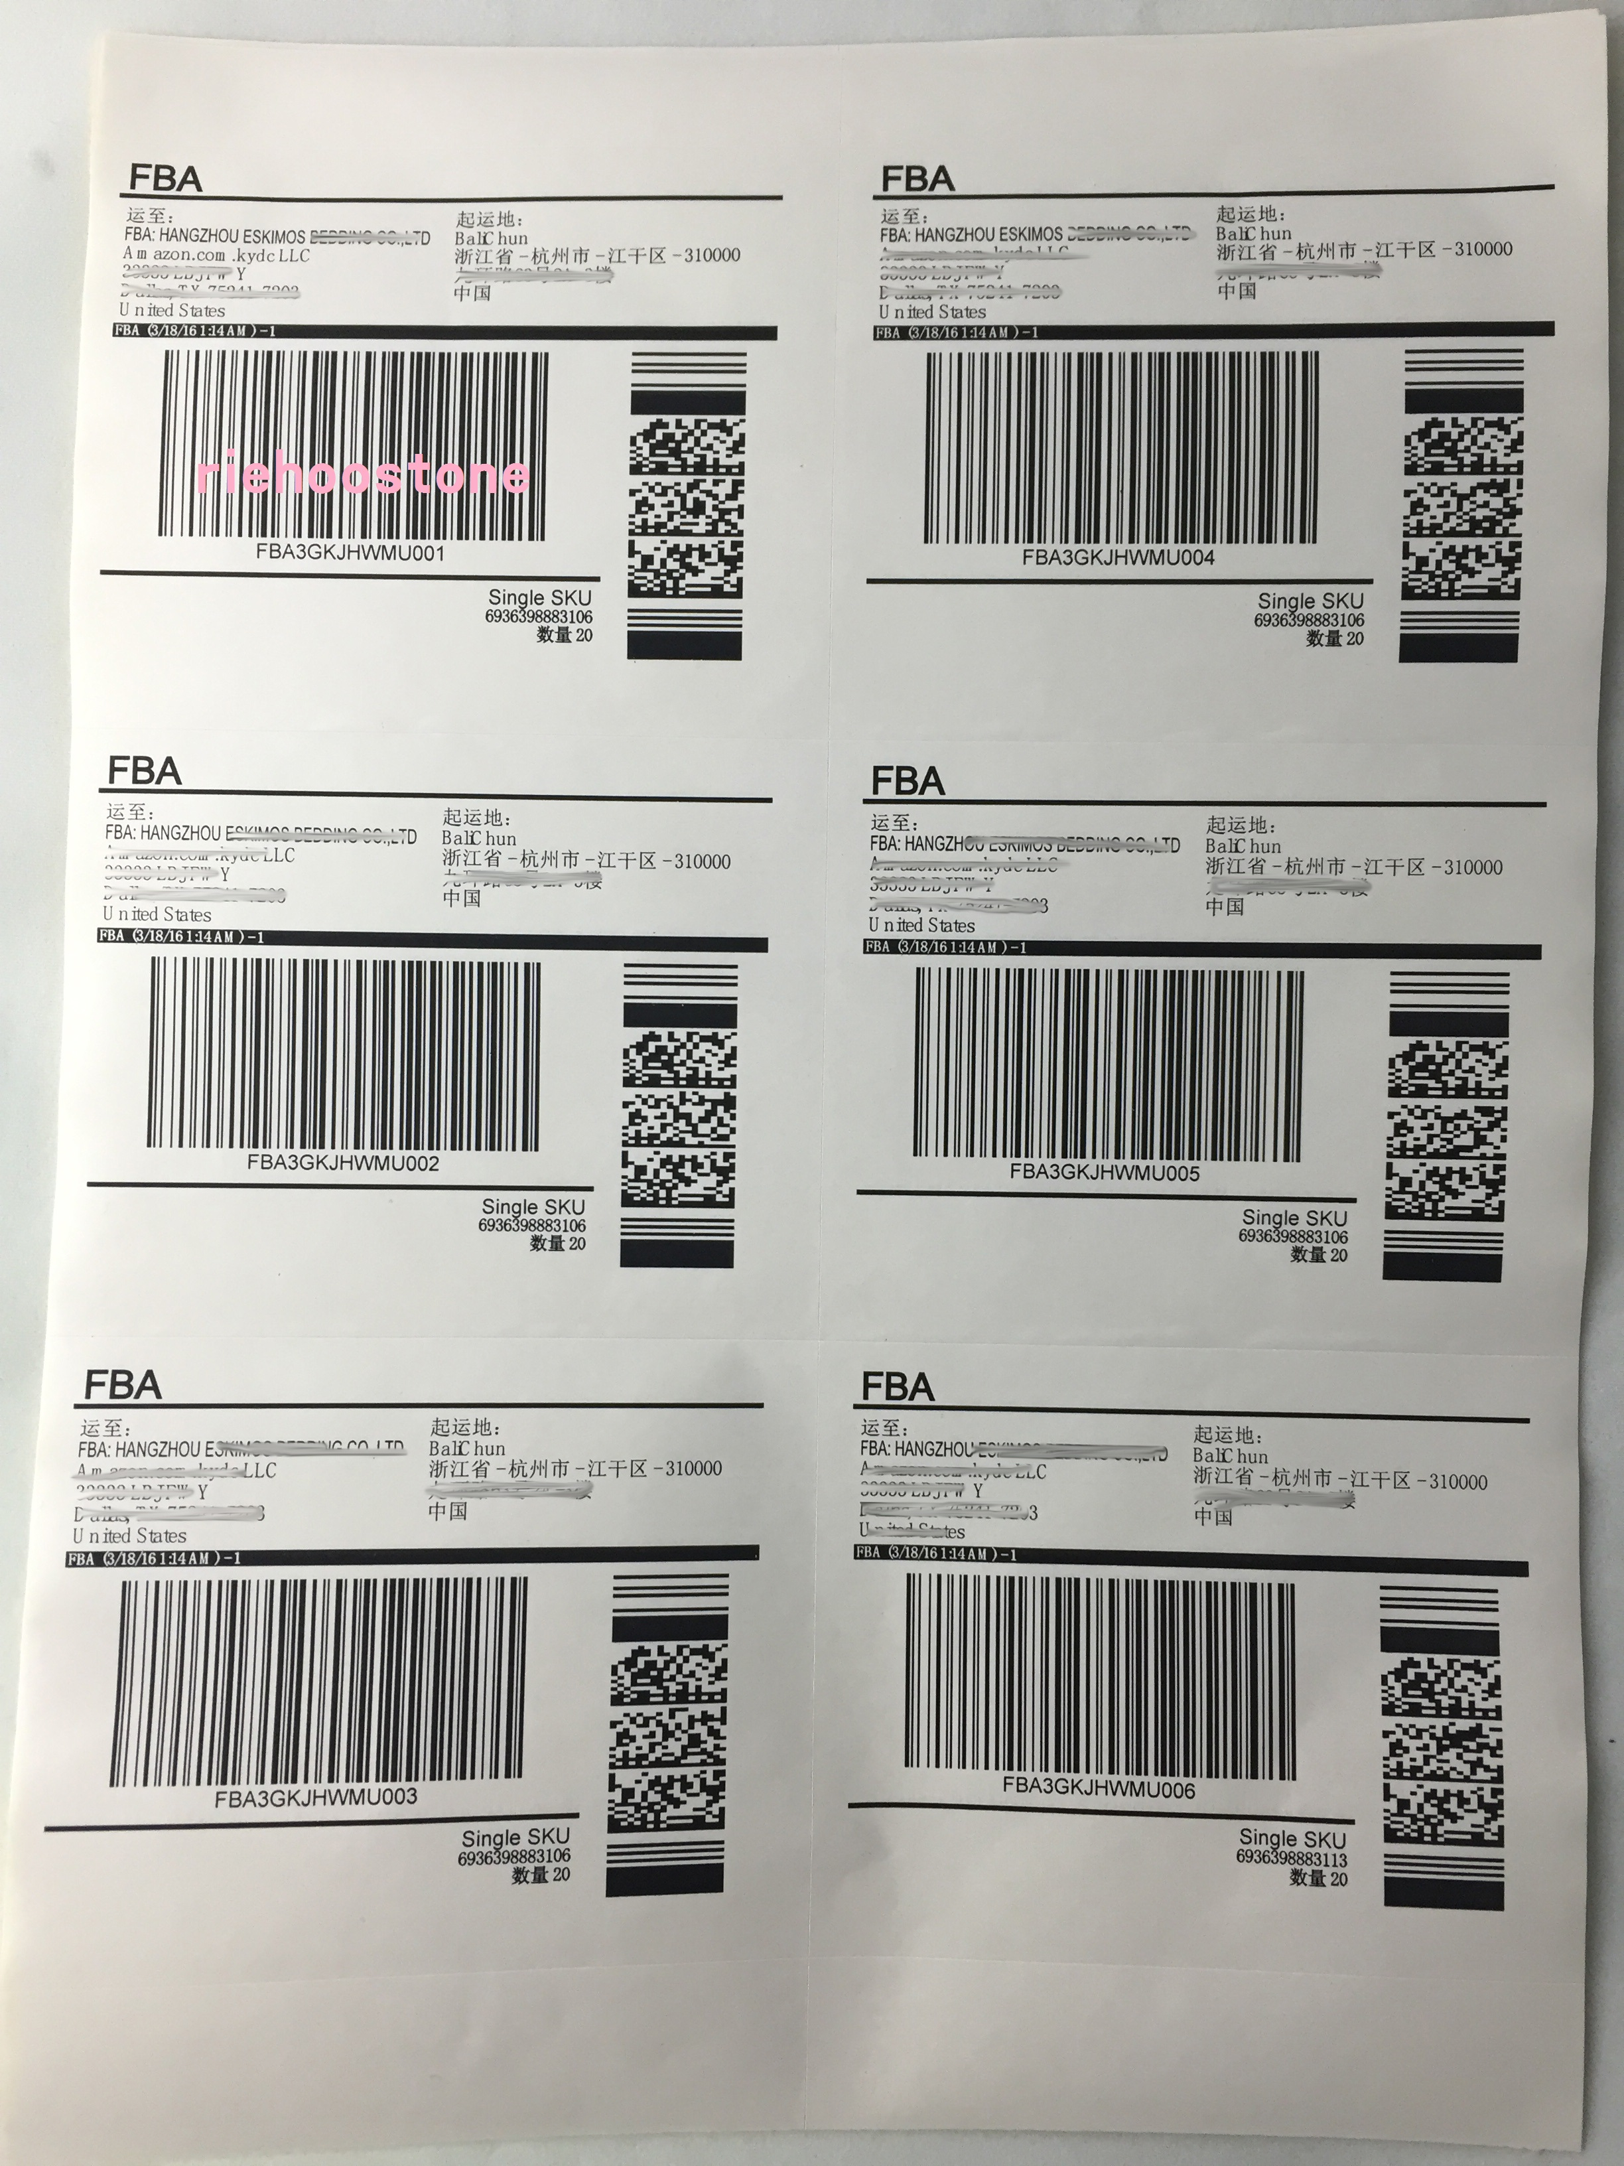




03 适用场景分析：佳博 GP-1134T
“全能型选手，应对宽幅打印需求”
仓储与物流
智能制造标识
适配100x150mm标准物流面单，106mm宽幅可完整容纳地址、条码及Logo，高效处理外箱标签与货物标识牌。
打印产品铭牌、资产标签及设备巡检卡，单页承载更多生产参数与规格信息，提升产线标识管理效率。
零售与商业展示
医疗行业合规
输出大尺寸促销海报、服装宽幅吊牌及产品信息卡，清晰展示商品卖点，助力门店营销与货品管理。
精准打印药品批次、样本袋标签，清晰呈现用药说明、效期及溯源信息，符合医疗行业严格的规范要求。
宽幅标签适配
海量信息承载
物流面单专用
固定工作站优选
Notes:
那么，这两款打印机分别适合哪些场景呢？首先来看GP-1134T，我们称之为“全能型选手”。它的宽幅打印能力使其在仓储物流、制造业、零售批发等领域表现出色，特别适合打印物流面单、外箱标签这类信息量大的宽幅标签。

Slide 8
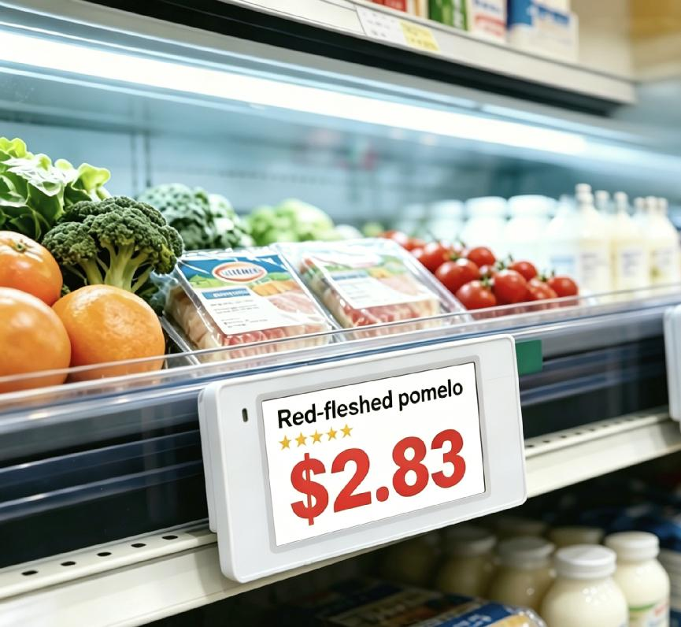




03 适用场景分析：佳博 GP-9134T
零售门店场景
餐饮精细化管理
适配80mm标准价签，快速打印商品价签、会员折扣标与货架分类标识，满足门店高频标价需求。
快速打印后厨备餐、食材效期及库存管理标签，从源头把控食品安全，提升后厨运营效率。
办公与资产管理
仓储与电商发货
轻松制作文件柜索引、IT设备标识及固定资产标签，助力企业实现资产全生命周期的清晰化管理。
高效输出包裹面单、SKU标识及库位标签，适配小型仓库与电商微仓场景，加速分拣发货流程。
珠宝与眼镜行业
精准适配小尺寸标签打印，清晰呈现珠宝首饰、眼镜镜片的价格、材质与参数信息，尽显精致。
“紧凑高效，专注标准标签打印”
核心价值： 机身小巧节省空间，完美适配80mm标准标签，支持灵活移动打印，满足高频次小标签的稳定输出需求。
Notes:
再来看GP-9134T，它是“紧凑高效”的代表。凭借其小巧的机身，它非常适合空间有限的零售门店、办公室等环境，专注于打印标准尺寸的价签、资产标签等。它的移动性也更好，适合高频次的小标签打印任务。

Slide 9
04 价格对比：市场参考价
佳博 GP-1134T (蓝牙版)
佳博 GP-9134T (蓝牙版)
市场参考价： ¥1,200 - ¥1,500
市场参考价： ¥1,000 - ¥1,300
价格差异分析
价格差异分析
价格稍高，主要体现在更宽的打印宽度和更大的机身设计上，能够满足快递面单、仓储物流等宽幅标签的打印需求，更适合业务量大、对打印尺寸有更高要求的专业用户。
价格更亲民，性价比更高，专为标准规格的标签打印场景设计，非常适合零售价签、小型仓储管理等常规打印需求，是预算有限且追求实用主义用户的优选方案。
注：以上价格为市场公开渠道的参考价格，实际成交价格可能因购买渠道、经销商促销活动、配置套餐选择以及批量采购数量等因素有所浮动，具体价格请以官方授权渠道或经销商的实时报价为准。
Notes:
接下来是大家非常关心的价格问题。根据市场参考价，GP-1134T蓝牙版的价格大约在1200到1500元之间，而GP-9134T蓝牙版则在1000到1300元之间。价格差异主要源于打印宽度和机身设计的不同。1134T提供了更强大的功能，而9134T则具有更高的性价比。

Slide 10
05 选型建议：决策流程图
STEP 01 启动选型：明确核心需求与使用场景
01. 需打印宽度 > 80mm？ → 选 GP-1134T
支持最大118mm宽幅打印，完美适配服装吊牌、物流面单、宽幅标签等场景，无需妥协尺寸，一步到位满足业务需求。
02. 打印宽度 ≤ 80mm → 评估空间条件
若为标准标签尺寸需求，则进一步考量工作环境的空间限制，是追求极致紧凑还是预留未来扩展，以此决定最终机型。
场景 A：桌面/柜台空间受限 → 选 GP-9134T
极致紧凑机身设计，专为狭小办公区域打造，不占用多余工位面积，适合前台、收银台等对空间要求严苛的场景。
场景 B：空间充足/追求未来 → 优选 GP-1134T
性能更强，接口更丰富，支持更高分辨率与更快打印速度。即使当前需求较小，也能从容应对未来业务量增长与标签规格升级。
Notes:
为了帮助大家更直观地做出选择，我们制作了一个决策流程图。核心问题有两个：第一，你需要打印的标签最大宽度是否超过80mm？如果是，直接选择GP-1134T。如果不是，再考虑第二个问题：你的工作空间是否非常有限？如果是，选择更小巧的GP-9134T；如果不是，我们建议优先考虑GP-1134T以获得更好的未来扩展性。

Slide 11






05 选型建议：具体建议
01 / GP-1134T 宽幅全能型
02 / GP-9134T 精巧便携型
宽幅打印需求： 需打印物流面单、外箱标签等宽度超80mm的介质，完美适配大件货品与不规则包装标识。
标准尺寸适配： 专注零售价签、货架标签等80mm及以下规格，精准匹配商超、便利店的日常打标需求。
超强扩展性： 具备优异的未来适配能力，可从容应对各类未知的非标标签与特殊打印场景需求。
紧凑省空间： 机身小巧精致，可完美嵌入收银台、小型柜台等狭小工位，最大化释放前台操作空间。
空间充裕环境： 适用于仓储、物流中心等办公区域宽敞，对设备尺寸无严格限制的工作场景。
轻便易部署： 设备轻量化设计，便于移动与灵活摆放，非常适合连锁门店多网点的快速铺货与更换。
💡 总结：根据实际业务场景与空间条件选择，兼顾当前需求与未来扩展，实现最优性价比。
Notes:
总结一下具体的选型建议。如果你的工作需要打印宽幅标签，或者希望设备有更好的扩展性，那么GP-1134T是你的不二之选。反之，如果你的打印需求都是标准尺寸的标签，且工作空间有限，那么更小巧、性价比更高的GP-9134T会是更好的选择。

Slide 12
总结：核心差异与选择
佳博GP-1134T与GP-9134T均为性能强劲、高性价比的蓝牙标签打印机，共享300DPI高清分辨率、127mm/s高速打印速度以及灵活的无线连接能力，是标签打印场景中的优质选择。二者的核心差异主要体现在打印宽度与机身设计上。
GP-1134T · 宽幅全能选手
GP-9134T · 紧凑效率专家
凭借106mm的宽幅打印能力，它能轻松应对各类复杂标签需求，无论是宽幅物流面单、商超价签还是工业标签，都能精准输出，是多场景应用的“全能型”设备。
以紧凑小巧的机身设计，完美适配空间有限的办公环境。专为标准尺寸标签优化，兼顾高效打印与便捷摆放，是桌面办公场景下的高效得力助手。
决策建议： 根据实际业务对标签宽度的需求，结合办公空间的布局情况，即可快速匹配到最适合您的打印方案，助力业务流程更加顺畅高效。
Notes:
最后，我们来做一个简单的总结。GP-1134T和GP-9134T都是非常优秀的产品，它们的核心差异在于打印宽度和物理尺寸。简单来说，1134T是应对宽幅需求的“全能选手”，而9134T是空间有限环境下的“效率专家”。希望通过今天的对比，大家都能找到最适合自己的那一款。

Slide 13
核心数据汇总表
佳博 GP-1134T
佳博 GP-9134T
打印分辨率
300 DPI
纸宽范围
20 - 118 mm
打印分辨率
300 DPI
纸宽范围
20 - 90 mm
最大打印速度
127 mm/s
碳带长度
300 m
最大打印速度
127 mm/s
碳带长度
300 m
最大打印宽度
106 mm
产品尺寸
285×210×180 mm
最大打印宽度
80 mm
产品尺寸
195×290×180 mm
最大打印长度
2286 mm
市场参考价
¥1,200 - ¥1,500
最大打印长度
1000 mm
市场参考价
¥1,000 - ¥1,300
Notes:
这一页汇总了两款产品的所有核心数据，包括我们今天讨论的所有参数以及价格信息。大家可以截图保存，方便后续参考和对比。

Slide 14




支持与服务
驱动下载
售后服务
扫描左侧二维码，即刻获取最新官方驱动程序。适配多系统版本，保障设备稳定运行，让打印体验更加流畅高效。
扫描左侧二维码，联系佳博官方售后团队。专业工程师在线解答疑问，提供故障排查、技术咨询及设备维护支持。
专业服务，全程护航 —— 佳博始终致力于为您提供高效、便捷的技术支持，让您的办公无忧。
Notes:
最后，我们提供了佳博官方的驱动下载和售后服务二维码。如果大家在使用过程中有任何问题，可以随时通过这些渠道获取支持。

Slide 15


感谢观看
感谢大家的聆听与关注，希望本次分享能为您带来启发与价值。
如果您有任何疑问或建议，欢迎随时交流探讨。
Notes:
感谢大家的聆听！希望本次分享对大家有所帮助。如果还有其他问题，欢迎随时提问。谢谢！

